Slide 1
Aktuellt inom digital examen
Ladokinformation
Anna Lindgren
2024-04-16

Slide 2
Övergång till förändrat flöde för digital examen i Ladok
Januari | Februari | April | Maj
Akademi för ledarskap och teologi Enskilda högskolan Stockholm Göteborgs universitet Högskolan Dalarna Högskolan i Gävle Högskolan i Halmstad Högskolan i Skövde Kungliga musikhögskolan Linköpings universitet Linnéuniversitetet Luleå tekniska universitet Malmö universitet Röda korsets högskola Sophiahemmet högskola Stockholms universitet Umeå universitet Uppsala universitet Örebro universitet | Karlstads universitet Mälardalens universitet | Chalmers Gymnastik- och idrottshögskolan Högskolan i Borås Högskolan i Jönköping Högskolan Kristianstad Karolinska institutet Lunds universitet Marie Cederschiöld högskola Mittuniversitetet Södertörns högskola Sveriges lantbruksuniversitet | Kungliga Tekniska högskolan
18 st | 3 st | 11 st | 3 st
2 st
1 st
Mars
Blekinge tekniska högskola Försvarshögskolan Högskolan Väst Johannelunds teologiska högskola Konstfack
5 st
Ej VT-24
Kungliga konsthögskolan Newmaninstitutet Stockholms konstnärliga högskola
3 st

Slide 3
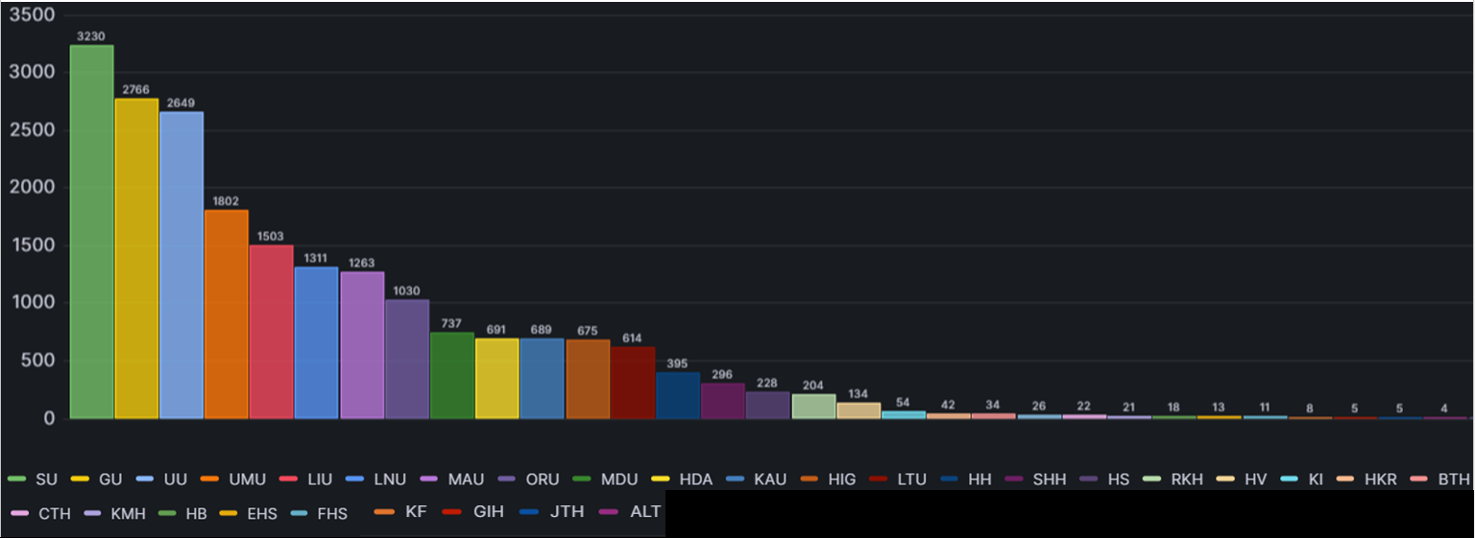
Antal e-stämplade bevis hämtade i Ladok för studenter (de senaste 90 dagarna)

Slide 4
Fokus i vår är att förbättra funktionaliteten för digital examen
Inför möjlighet att rätta/ändra fler uppgifter i examen:
Namn i utfärdat bevis
Resultat som ingår i examen
Förbättra det befintliga flödet
Både för digital distribuering av bevis samt för rättelse/ändringar av bevis
Bevis över genomförd utbildning (t.ex. kursbevis) kommer kunna hanteras i samma flöde som digital examen
Innebär att även dessa typer av bevis kan aviseras och hämtas i Ladok för studenter

